Slide 1

មជ្ឈមណ្ឌលកូរ៉េ សហ្វវែរ អេច អ ឌី
Korea Software HRD Center
Java Presentation
ឣ្នកប្រឹក្សាយោបល់: បណ្ឌិត​​ គីម​ ថេខ្យុង
ឣ្នកណែនំា: លោក លាង ប៊ុនរ៉ុង
លោក លន់ សុវត្ថានា
លោក ផេង តុលា
លោក ដារ៉ា ពេញចិត្ត
​​​ លោក រដ្ឋ ភារុន
www.kshrd.com.kh

Slide 2
ថ្នាក់ កំពង់សោម
ក្រុមទី ២
ប្រធានបទ៖ Collection
សមាជិក
លោក ផាត សុវឌ្ឍនា
លោក ហុង ម៉េងហ៊ួត
លោក គឹម សំអូន
កញ្ញា រ៉េន សុធារិន
​កញ្ញា ស៊ុន ម៉ាឡែន

Slide 3
មាតិកា
Collection:
1. List
– Vector,
– ArrayList
– LinkedList
2. Set
– HashSet
– TreeSet
3. Map
– TreeMap
– HashTable

Slide 4
ស្វែងយល់ពី Collection
​ តើ​​ collection ជាអ្វី (ក្នុង​ Java programming language)?
ក្នុង​ Java programming language, Collection គឺជាអ្នករក្សាទុកបណ្ដុំនៃ Data
ហើយវាផ្ដល់នូវ tool និង​ technique សម្រាប់ឲ្យយើងរក្សាទុកព័ត៌មានជាលក្ខណៈ record និង
ទាញយក data នោះមកប្រើប្រាស់វិញបានយ៉ាងងាយស្រួល។
Collection ជា root interface នៃ collections hierarchy

Slide 5
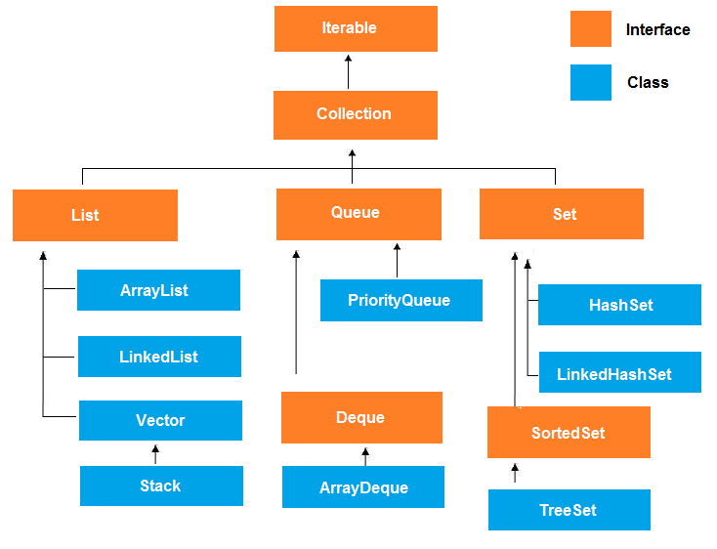
ស្វែងយល់ពី Collection
Collections hierarchy:

Slide 6
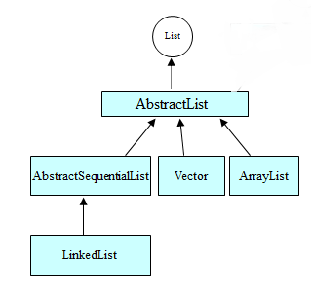
1. ស្វែងយល់ពី List
​​តើ List ជាអ្វី​​ (Java programming language)?
List គឺជា Ordered Collection ឬពេលខ្លះយើងអាចហៅវាបានថា Sequence។ List វាអាចផ្ទុក
នូវ​ duplicate elements។ Element នៅក្នុង list អាចត្រូវបាន​ insert ឬក៏ access ទៅតាមទីតាំង
របស់វា (index) ហើយ index របស់វា​គឺចាប់ពី 0។
List interface វាមាន operation មួយចំនួនដូចខាងក្រោម៖
Positional access
Search
Iteration
Range-view

Slide 7
1. ស្វែងយល់ពី List (Cont.)
Positional Access: គ្រប់គ្រងទៅលើ element ផ្អែកទៅលើ numerical position របស់វានៅក្នុង
list និង​មាន​ method មួយចំនួនដែលប្រើប្រាស់មានដូចជា get( ), set( ), add( ), addAll( ),
remove( )
Search: search រកនូវ specified object នៅក្នុង​ list និង​ return មកវិញនូវ numerical position
របស់វា ហើយមាន​ method មួយចំនួនដែលប្រើប្រាស់មានដូចជា ​ indexOf( ), និង​ lastIndexOf( )
Iteration: វា extend ចេញពី Iterator semantic ដើម្បី​ take advantage នៃ list’s sequential
nature។ Method ដែលប្រើប្រាស់នូវ​ behavior នេះគឺ listIterator( )
Rang-view: method ដែលធ្វើ​នូវ behavior នេះគឺ​ sublist( )

Slide 8
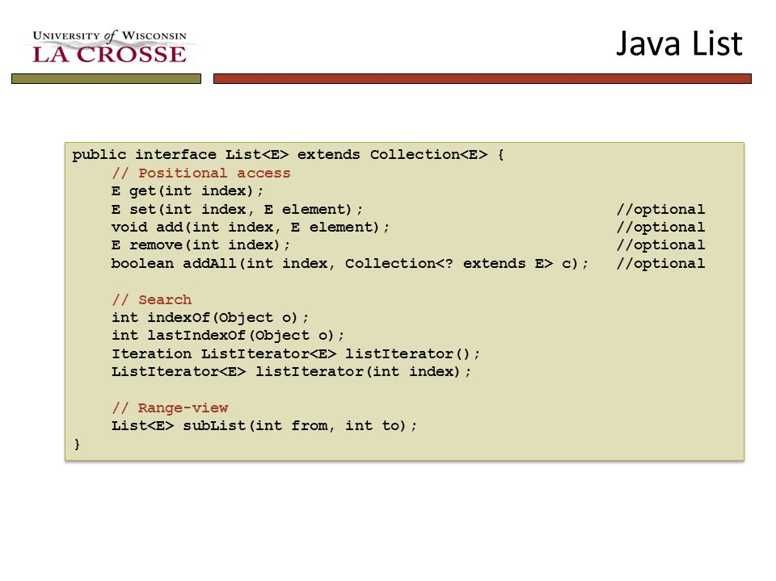
1. ស្វែងយល់ពី List (Cont.)
Example:

Slide 9
1.1 ស្វែងយល់ពី​ Vector
What is unique feature of Vector?
Vector គឺជា​ concrete class ដែលជា ordered collection (add/remove elements នៅ
ខាងចុងបញ្ចប់) និង​ implement នូវ dynamic resizable array។
Vector គឺ Synchronized​​ វានាំឲ្យមាន thread safe។
ការប្រកាស Vector អាចធ្វើបានតាមរបៀបដូចខាងក្រោម៖
Vector<E> obj = new Vector<>( ); //create vector default size 10
Vector<E> obj = new Vector<>(int initialCapacity) //create vector with given
initial capacity
Example: Vector<Integer> obj = new Vector<>(10);
Vector<E> obj = new Vector<>(int initialCapacity, capacityIncrement);
Example: Vector<Integer> obj = new Vector<>(4,6);

Slide 10
1.2 ស្វែងយល់ពី​ ArrayList
តើ unique feature នៃ ArrayList ជាអ្វី?
​​ ArrayList នៅក្នុង​ Java គឺជា collection class ដែលត្រូវបានគេប្រើញឹកញ៉ាប់ជាងគេ
បន្ទាប់ពី​ HashMap​
​ វាប្រើប្រាស់ dynamic array ដើម្បី store នូវ​ element។
វា extends ចេញពី “AbstractList” class និង​ implement “List Inteface”
វា​ maintain insertion order
វាជា non-synchronized collection class
Allow null និង random access

Slide 11
1.2 ស្វែងយល់ពី​ ArrayList (Cont.)
ការប្រកាស ArrayList អាចធ្វើបានតាមរបៀបដូចខាងក្រោម៖
To declare a reference variable សម្រាប់ ArrayList
ArrayList<E> obj;
To declare a reference variable និង​ construct ArrayList
ArrayList<E> obj= new ArrayList<E>( );
To declare a variable និង​ construct ArrayList ជាមួយនិង specific initialize capacity
ArrayList<E> obj = new ArrayList<E>(int initializecapacity);
ក្នុងការ​ iterate element របស់ ArrayList ក្នុង​ Java អាចធ្វើបានតាម 2 របៀប៖
By Iterator interface
By for loop

Slide 12
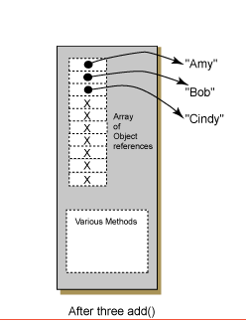
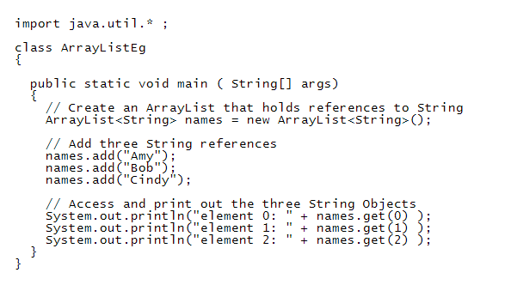
1.2 ស្វែងយល់ពី​ ArrayList (Cont.)
Example:

Slide 13
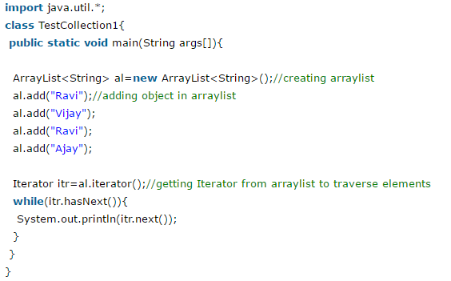
1.2 ស្វែងយល់ពី​ ArrayList (Cont.)
Example:
Result:
Ravi
Vijay
Ravi
Ajay

Slide 14
1.3 ស្វែងយល់ពី Linked List
តើ Linked List ជាអ្វី?
នៅក្នុង​​ Java programming, Linked list គឺជា​ class មួយដែល extends ចេញពី
class AbstractSequentialList និង implements List interface.
Constuctor របស់​ Linked List​ មានទម្រង់ដូចខាងក្រោម៖
LinkedList( )
LinkedList( collection c)

Slide 15
1.3 ស្វែងយល់ពី Linked List (Cont.)
​លក្ខណៈរបស់ LinkedList មានដូចជា៖
វាអាចមាន duplicate element
មិនមាន synchronized
គ្មាន random access,
វាអាចមាន null values
manipulation fast,​ ក៏ប៉ុន្តែ មិនមានការផ្លាស់ប្ដូរកើតឡើង

Slide 16
1.3 ស្វែងយល់ពី Linked List (Cont.)
Example:
LinkedList <String> ll = new LinkedList <>();
ll.add("Java");
ll.add("Java"); // it can duplicate values.
Iterator it = ll.iterator(); // use Iterator for outputing the element
while(it.hasNext()){
System.out.println(it.next());
}

Slide 17
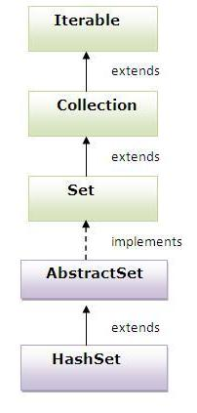
2. ស្វែងយល់ពី Set
ក្នុង​ Java programming language, Set គឺជា collection ដែលមិនអាច
ផ្ទុកនូវ duplicate element​ វា​តំណាងឲ្យ mathematic set abstraction
Set interface ផ្ទុកតែ method ដែល​​​ inherit ចេញពី Collection និង​
បន្ថែមនូវ restriction ដែល ហាមឃាត់នូវ duplicate element ជាដាច់ខាត
Java platform ផ្ទុកនូវ three purpose សម្រាប់ set implementation​
គឺមានដូចជា៖
HashSet
TreeSet
LinkedHashSet

Slide 18
2. ស្វែងយល់ពី Set (Cont.)
Method​ ដែលគេនិយមប្រើជាងគេមានដូចខាងក្រោម៖
add( )
remove( )
isEmpty( )
iterator( )
size( )
contains( )

Slide 19
2.1 ស្វែងយល់ពី HashSet
តើ​ HashSet ជាអ្វី?
HashSet គឺជា subclass នៃ AbstractSet​ និង​ implement ពី​ Set, Cloneable និង
Serializable
វាប្រើប្រាស់ hash table ដើម្បី store the element (create collection ដោយប្រើប្រាស់
hash table)
Value នៃ element នីមួយៗត្រូវតែ convert ទៅជា hash code
ហេតុអ្វីយើងប្រើប្រាស់ Hashset?
យើងប្រើ​ HashSet គឺដើម្បី create collection ដូចគ្នាទៅនឹង list ដែរ ក៏ប៉ុន្តែ វាមិនអនុញ្ញាត
ឲ្យមាន​ duplicate value និង​វា​ជា non insertion order

Slide 20
2.1 ស្វែងយល់ពី HashSet (Cont.)
HashSet Note:
HashSet មិនផ្ទុកតាមលំដាប់លំដោយ ហើយ element អាចនឹង return តាម​
random order
HashSet មិនអនុញ្ញាតឲ្យមាន duplicate
HashSet អាចឲ្យមាន​ null values
HashSet គឺ non-synchronized
Iterator ដែល​ return តាមរយៈ class នេះ​គឺ fail-fast ដែលមានន័យថា​ iterator នឹង throw
នូវ ConcurrentModificationException ប្រសិនបើ​ HashSet ត្រូវបាន modified បន្ទាប់ពី
creation of iterator

Slide 21
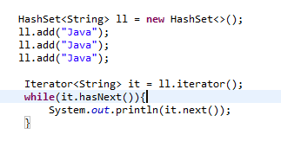
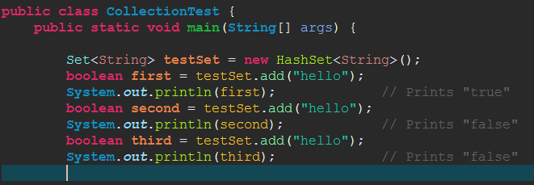
2.1 ស្វែងយល់ពី HashSet (Cont.)
Example:
//No duplicate value

Slide 22
2.1 ស្វែងយល់ពី HashSet (Cont.)
របៀបប្រើ HashSet:
Constructor: នៅក្នុង​​ HashSet មាន constructor ចំនួន 4 ហើយនីមួយៗវាខុសប្លែកពីគ្នា
HashSet( ) : Constructor នេះ constructs នូវ default HashSet និង​​​ initializes 16
Node for storage
HashSet(Collection c) : Constructor នេះ initializes HashSet ដោយប្រើប្រាស់
elements នៃ Collection c
HashSet(int capacity) : Constructor នេះ initializes នូវ capacity នៃ HashSet
ឲ្យទៅ given integer value capacity។ Capacity កើនឡើង automatically នៅពេល
ដែល elements ត្រូវបានបន្ថែមទៅក្នុង​ HashSet.
​ HashSet(int capacity, float fillRatio) : Constructor នេះ initializes​ ទាំង capacity
និង​​ fill ratio (also called load capacity) នៃ HashSet ចេញពី arguments​ របស់វា

Slide 23
2.1 ស្វែងយល់ពី HashSet (Cont.)
Fill ratio នៅទីនេះត្រូវតែ​ស្ថិតនៅចន្លោះ​ 0.0 និង 1.0 ហើយវា determines ពីរបៀប
ដែល HashSet ពេញ មុនពេលដែលវា​នឹង resize បន្ថែម។ ជាពិសេសនៅពេលដែលចំនួន
នៃ elements គឺធំជាង capacity នៃ HashSet multiplied ដោយ fill ratio របស់វា នៅពេលនោះ
HashSet នឹង ពង្រីក size របស់វា
ខាងក្រោមនេះជា method មួយចំនួនដែលប្រើជាមួយនឹង HashSet:
boolean add(Object o): Adds នូវ specified element ទៅក្នុង set នេះប្រសិនបើវាមិនទាន់
មានទេ return true តែបើសិនជាបាន add ហើយ return false if not added.
​​ void clear(​ ) : Removes elements ទាំងអស់ចេញពី set.
Object clone( ) : Returns នូវ shallow copy នៃ HashSet instance (the elements
themselves are not cloned)

Slide 24
2.1 ស្វែងយល់ពី HashSet (Cont.)
boolean contains(Object o): Returns true ប្រសិនបើ set ផ្ទុកនូវ element
ជាក់លាក់
boolean isEmpty( ) : Returns true ប្រសិនបើ set មិនផ្ទុកនូវ element
Iterator iterator( ) : Returns iterator មួយពីលើ the elements នៅក្នុង set​ នេះ

Slide 25
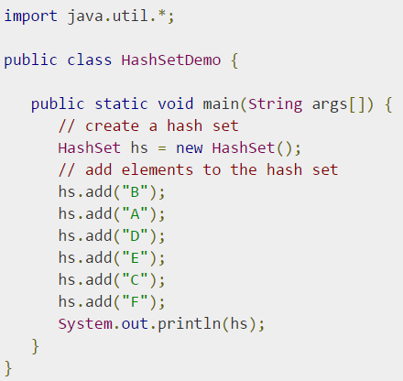

2.1 ស្វែងយល់ពី HashSet (Cont.)
Example:
Result:

Slide 26
2.2 ស្វែងយល់ពី TreeSet
What is TreeSet?
TreeSet​ គឺជា subclass នៃ AbstractSet និង​ implementation ពី​ NavigableSet,
Cloneable and Serializable
Object គឺត្រូវបាន store ក្នុង​ទំរង់ sort តាមលំដាប់កើន
រយៈពេល access និង​ ពេលទទួល គឺមានភាពរហ័ស
​ វាជាជម្រើសដ៏ល្អបំផុតនៅពេលដែល store large amounts នៃ sorted information ដែល
ត្រូវតែ​រកឃើញឲ្យឆាប់បំផុត

Slide 27
2.2 ស្វែងយល់ពី TreeSet (Cont.)
Why we use TreeSet?
យើងប្រើប្រាស់ TreeSet ​ ដើម្បីបង្កើតនូវ collection ដូច​ HashSet ដែរក៏ប៉ុន្តែសម្រាប់តែតម្រៀប
ប៉ុណ្ណោះ
របៀបប្រើ TreeSet:
Constructor:
TreeSet( ) : Constructor នេះ constructs នូវ empty TreeSet មួយដែលត្រូវបានគេ
sorted តាមលំដាប់កើនយោងទៅតាមលំដាប់កើនធម្មជាតិនៃ elements របស់វា
TreeSet(Collection c): Constructor នេះ builds នូវ TreeSet ដែលផ្ទុក element នៃ
collection c

Slide 28
2.2 ស្វែងយល់ពី TreeSet
​TreeSet(Comparator comp): Constructor នេះ constructs នូវ empty TreeSet
ដែលនឹងត្រូវបានគេ sort ទៅតាម given comparator.
​TreeSet(SortedSet ss): Constructor នេះ builds នូវ TreeSet ដែលផ្ទុក element នៃ
given SortedSet
Method:
void add(Object o): Adds the specified element to this set if it is not already
present.
boolean addAll(Collection c): Adds all of the elements in the specified collection to
this set.

Slide 29
2.2 ស្វែងយល់ពី TreeSet (Cont.)
void clear() : Removes all of the elements from this set.
Object clone() : Returns a shallow copy of this TreeSet instance.
Comparator comparator(): Returns the comparator used to order this sorted set,
or null if this tree set uses its elements natural ordering.
boolean contains(Object o): Returns true if this set contains the specified element.
Object first(): Returns the first (lowest) element currently in this sorted set.
SortedSet headSet(Object toElement): Returns a view of the portion of this set
whose elements are strictly less than toElement.
boolean isEmpty() : Returns true if this set contains no elements.
Iterator iterator() : Returns an iterator over the elements in this set.

Slide 30
2.2 ស្វែងយល់ពី TreeSet (Cont.)
Object last(): Returns the last (highest) element currently in this sorted set.
boolean remove(Object o): Removes the specified element from this set if it is present.
int size(): Returns the number of elements in this set (its cardinality).
SortedSet subSet(Object fromElement, Object toElement): Returns a view of the
portion of this set whose elements range from fromElement, inclusive, to
toElement, exclusive.
SortedSet tailSet(Object fromElement): Returns a view of the portion of this set
whose elements are greater than or equal to fromElement.

Slide 31
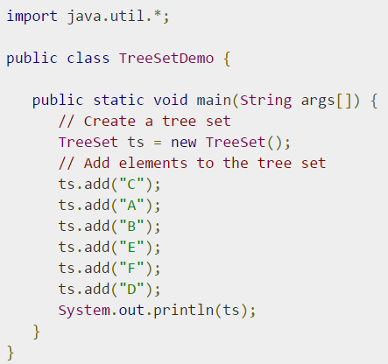

2.2 ស្វែងយល់ពី TreeSet (Cont.)
Example:
Result:

Slide 32
3. ស្វែងយល់ពី Map
What is Map in Java programming?
Map​ គឺជា Object ដែល map key ទៅនិង​ value។ Map មិនអាចផ្ទុកនូវតម្លៃ duplicate
បានទេ
ក្នុង​ការ implement Map, វាមាន main implementation សំខាន់ 3​ នៃ Map interface ដែលមាន
ដូចជា៖
HashMap
TreeMap
LinkedHashMap

Slide 33
3. ស្វែងយល់ពី Map (Cont.)
Method មួយចំនួនដែលប្រើជាមួយ Map:
public Object put(Object key, Object value): ប្រើដើម្បី insert an entry ទៅក្នុង​ Map
public void putAll(Map map): ប្រើដើម្បី Insert specific map ទៅក្នុង​ Map
public Object remove(Object key): ប្រើដើម្បី delete an entry សម្រាប់ specified key
public Object get(Object key): ប្រើដើម្បី return the value សម្រាប់ specified key
public boolean containsKey(Object key): ប្រើដើម្បី search the specified key
ពីក្នុង​ Map មួយនេះ
public boolean containsValue(Object value): ប្រើដើម្បី search the specified key
ពីក្នុង​ Map មួយនេះ

Slide 34
3. ស្វែងយល់ពី Map (Cont.)
public Set keySet( ): returns Set view ដែលមានផ្ទុកនូវ key ទាំងអស់
public Set entrySet( ): returns the Set view ដែលមានផ្ទុកនូវ key ទាំងអស់
និង values.

Slide 35
3.1 ស្វែងយល់ពី TreeMap
​តើ TreeMap​​ ជាអ្វី?
TreeMap ​ផ្ទុកនូវ value ដែល​ base ទៅលើ key.
គឺជា Class ដែល Implements នូវ NavigableMap interfaces និង extend ចេញពី​
AbstractMap class
TreeMap មិនមាន null key តែវាអាចមាន​​ mulitiple null values
TreeMap​ Store តម្លៃតាម key value pair តាមលំដាប់​ (Sort)
TreeMap មានល្បឿនលឿនក្នុងការហៅតម្លៃមកប្រើ
TreeMap Stort តាម ascending key order។
វា store value របស់វាក្នុងទម្រង់ជា red-black tree​ ហើយលំដាប់នៃ element របស់វា base
ទៅលើ​ value របស់វា

Slide 36
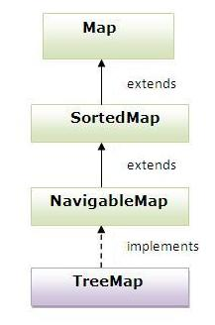
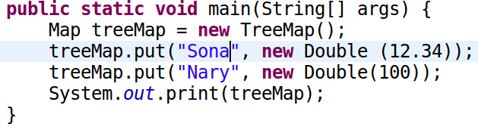
3.1 ស្វែងយល់ពី TreeMap (Cont.)
TreeMap Hierrachy
Example:

Slide 37
3.1 ស្វែងយល់ពី HashTable
តើ HashTable ជាអ្វី?
គឺជា class ដែល Implements ចេញពី​ Map interfaces និង​ extend ចេញពី Dictionary
class
វា​ Store តម្លៃតាម​ key value pair ស្រដៀងនឹង HashMap ដែរ
HashTable​ ផ្ទុកតែ unique element តែប៉ុណ្ណោះ
​ HashTable may have not have any null key or value.
វាមានលក្ខណៈ Synchronized
Hash code ដែលបាន​ Hash ទៅលើ Key គឺប្រើប្រាស់ជា index នៃ value ដែល Store នៅ
ក្នុងTable

Slide 38
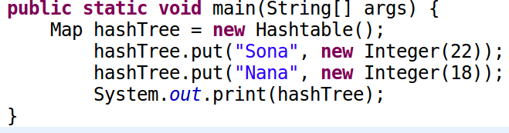

3.1 ស្វែងយល់ពី HashTable (Cont.)
Example:

Slide 39
3.1 ស្វែងយល់ពី TreeMap (Cont.)
​ ភាពខុសគ្នារវាង HashMap និង​ TreeMap គឺ៖
HashMap
HashMap មិនមែនជា​ ordered
Collection
HashMap អាច contain one null key
TreeMap
TreeMap គឹជា​ ordered Collection ដែល
sort តាមលំដាប់កើននៃ keys របស់វា
TreeMap គឺជា unsynchronized
collection class ដែលមានន័យថាវា suitable
សម្រាប់ thread-safe operations
TreeMap មិនអាច contain any null key

Slide 40
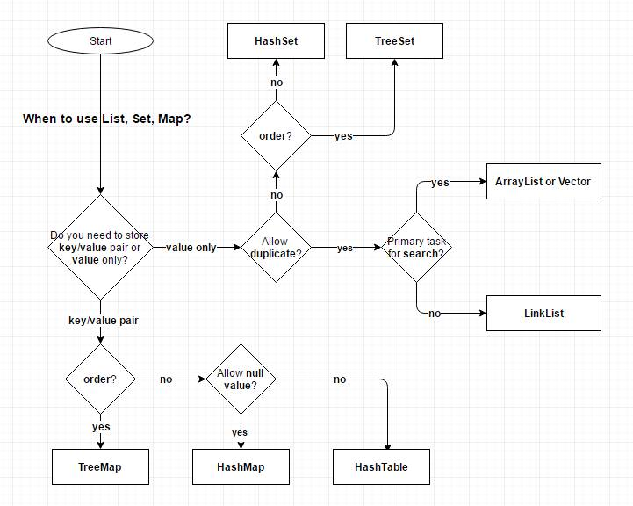
Q & A

Slide 41
10. ប្រភពឯកសារ
http://stackoverflow.com/questions/2497134/what-is-the-need-of-collection-framework-in-java
https://www.youtube.com/watch?v=-hm6rsjaRsU
http://www.tutorialspoint.com/java/java_collections.htm
http://docs.oracle.com/javase/7/docs/api/java/util/Set.html
Textbook: Java Essential Classes & Collection

Slide 42
សូមអរគុណ!!!

